Slide 1
Gerrit
2020.05.12

Slide 2
1, 集中式版本控制系统
2, 分布式版本控制系统
3, SVN 和 Git 的对比
4, 案例分析
5, gerrit 介绍
6, gerrit 管理

Slide 3
1, 集中式版本控制系统.

Slide 4
1, 集中式版本控制系统
1, RCS(Revision Control System)修订控制系统
1) 简单
2) 使用 Lock机制防止多个开发人员对同一个文件同时进行修改
2, CVS(Cocurrent Version System)并发版本系统
建立在RCS基础上, 是当时最流行的开放源代码版本控制系统
1) 使用单一的主代码树，而不像RCS那样依赖多个目录
2) 最大优点在于多名开发人员可以同时对一个文件进行修改，
允许合并，这就是并发开发。
3, SVN(SubVersion)
一般认为SVN 出现的目的就是为了替代 CVS
1) 目录的版本控制
2) SVN 可以原子性提交
3) 对二进制文件进行差量保存

Slide 5
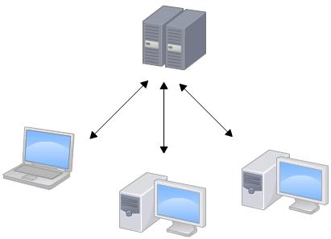
1, 集中式版本控制系统

Slide 6
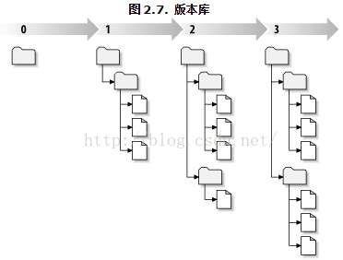
1, 集中式版本控制系统
以SVN为例
svn中的版本号revision是全局版本号，svn commit 操作可以作为一个原子事务操作发布任意数量文件和目录的修改。
每当版本库接受了一个提交，文件系统进入了一个新的状态，叫做版本，每个版本被赋予一个独一无二的自然数，一个比一个大，初始修订号是 0，只创建了一个空目录，没有任何内容。
可以形象的把版本库看作一系列树，想象有一组版本号，从 0 开始，从左到右，每一个修订号有一个目录树挂在它下面，每一个树好像是一次提交后的版本库“快照”。
Notes:
https://blog.csdn.net/wangjianno2/article/details/48759747

Slide 7
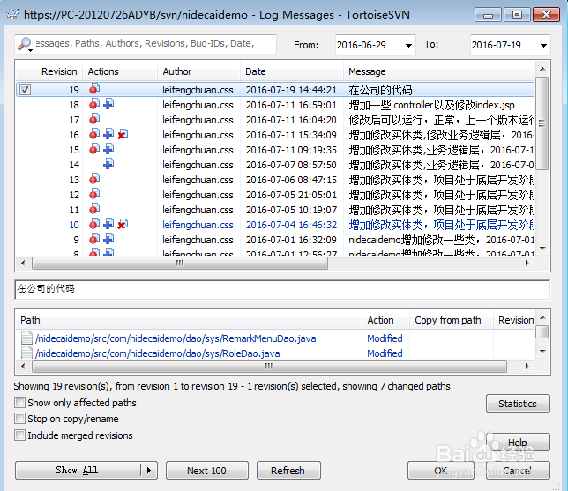
1, 集中式版本控制系统
以SVN为例
Notes:
https://jingyan.baidu.com/album/27fa7326b10ee346f9271f49.html?picindex=4

Slide 8
1, 集中式版本控制系统
以SVN为例
优点：
1、 管理方便，逻辑明确，符合一般人思维习惯。
2、 易于管理，集中式服务器更能保证安全性。
3、 代码一致性非常高。
4、 适合开发人数不多的项目开发。
缺点：
1、 服务器压力太大，数据库容量暴增。
2、 如果不能连接到服务器上，基本上不可以工作，
看上面第二步，如果服务器不能连接上，就不能提交，
还原，对比等等。
3、 不适合开源开发
（开发人数非常非常多，但是Google app engine就是用svn的）
但是一般集中式管理的有非常明确的权限管理机制
（例如分支访问限制），可以实现分层管理，
从而很好的解决开发人数众多的问题。

Slide 9
2, 分布式版本控制系统

Slide 10
2, 分布式版本控制系统
和集中式版本控制系统相比，分布式版本控制系统的安全性要高很多，因为每个人电脑里都有完整的版本库，某一个人的电脑坏掉了不要紧，随便从其他人那里复制一个就可以了。
而集中式版本控制系统的中央服务器要是出了问题，所有人都没法干活了。
在实际使用分布式版本控制系统的时候，其实很少在两人之间的电脑上推送版本库的修改，因为可能你们俩不在一个局域网内，两台电脑互相访问不了，也可能今天你的同事病了，他的电脑压根没有开机。因此，分布式版本控制系统通常也有一台充当“中央服务器”的电脑，但这个服务器的作用仅仅是用来方便“交换”大家的修改，没有它大家也一样干活，只是交换修改不方便而已。
Notes:
https://gitee.com/enterprises?utm_source=baidu&utm_medium=sem&utm_term=103005&utm_campaign=enterprise&bd_vid=11805807591385331638

Slide 11
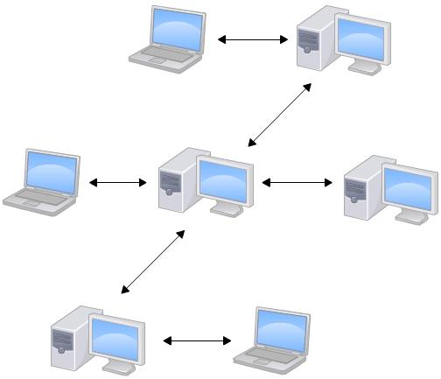
2, 分布式版本控制系统
Notes:
https://gitee.com/enterprises?utm_source=baidu&utm_medium=sem&utm_term=103005&utm_campaign=enterprise&bd_vid=11805807591385331638

Slide 12
2, 分布式版本控制系统
以GIT为例
优点：
1、适合分布式开发，强调个体。
2、公共服务器压力和数据量都不会太大。
3、速度快、灵活。
4、任意两个开发者之间可以很容易的解决冲突。
5、离线工作。
缺点：
1、学习周期相对而言比较长。
2、不符合常规思维。
3、代码保密性差，一旦开发者把整个库克隆下来就可以
完全公开所有代码和版本信息。
Notes:
https://gitee.com/enterprises?utm_source=baidu&utm_medium=sem&utm_term=103005&utm_campaign=enterprise&bd_vid=11805807591385331638
* Git 仓库也可轻松拥有 SVN 的优势特性。
在一些情况下 git也是可以操作 svn 库的

Slide 13
3, SVN 和 Git 的对比

Slide 14
3, SVN 和 Git 的对比
版本工具 差异 | svn | git
系统特点 | 1.集中式版本控制系统（文档管理很方便） 2.企业内部并行集中开发 3.windows系统上开发推荐使用 4.克隆一个拥有将近一万个提交(commit),五个分支,每个分支有大约1500个文件，用时将近一个小时 | 1.分布式系统（代码管理很方便） 2.开源项目开发 3.mac,Linux系统上开发推荐使用 4.克隆一个拥有将近一万个提交(commit),五个分支,每个分支有大约1500个文件，用时1分钟
灵活性 | 1.搭载svn的服务器出现故障，无法与之交互 2.所有的svn操作都需要中央仓库交互（例：拉分支，看日志等） | 1.可以单机操作，git服务器故障也可以在本地git仓库工作 2.除了push和pull（或fetch）操作，其他都可以在本地操作 3.根据自己开发任务任意在本地创建分支 4.日志都是在本地查看，效率较高
安全性 | 较差，定期备份，并且是整个svn都得备份 | 较高，每个开发者的本地就是一套完整版本库，记录着版本库的所有信息（gitlab集成了备份功能）
分支方面 | 1.拉分支更像是copy一个路径 2.可针对任何子目录进行branch 3.拉分支的时间较慢，因为拉分支相当于copy 4.创建完分支后，影响全部成员，每个人都会拥有这个分支 5.多分支并行开发较重（工作较多而且繁琐） | 1.我可以在Git的任意一个提交点（commit point）开启分支！（git checkout -b newbranch HashId） 2.拉分支时间较快，因为拉分支只是创建文件的指针和HEAD 3.自己本地创建的分支不会影响其他人 4.比较适合多分支并行开发 5.git checkout hash值(切回之前的版本，无需版本回退) 6.强大的cherry-pick
版本控制 | 1.保存前后变化的差异数据，作为版本控制 2.版本号进行控制，每次操作都会产生一个高版本号（svn的全局版本号，这是svn一个较大的特点，git是hash值） | 1.git只关心文件数据的整体发生变化，更像是把文件做快照，文件没有改变时，分支只想这个文件的指针不会改变，文件发生改变，指针指向新版本 2. 40 位长的哈希值作为版本号，没有先后之分 3.git rebase操作可以更好的保持提交记录的整洁
工作流程 | 1.每次更改文件之前都得update操作，有的时候修改过程中这个文件有更新，commit不会成功 2.有冲突，会打断提交动作（冲突解决是一个提交速度的竞赛：手快者，先提交，平安无事；手慢者，后提交，可能遇到麻烦的冲突解决。） | 1.开始工作前进行fetch操作，完成开发工作后push操作，有冲突解决冲突 2.git的提交过程不会被打断，有冲突会标记冲突文件 3.gitflow流程（经典）
内容管理 | svn对中文支持好，操作简单，适用于大众 | 对程序的源代码管理方便，代码库占用的空间少，易于分支化管理
学习成本 | 使用起来更方便，svn对中文支持好，操作简单，适用于大众 | 更在乎效率而不是易用性，成本较高（有很多独有的命令，rebase，远程仓库交互的命令，等等）
权限管理 | svn的权限管理相当严格，可以按组、个人针对某个子目录的权限控制（每个目录下都会有个.svn的隐藏文件） | git没有严格的权限管理控制，只有账号角色划分（在项目的home文件下有且只有一个.svn目录）
管理平台 | 有吧（这个“吧”字，肯定有，但本人没有接触过） | gitlab（建议使用，集成的功能较多，API开发），gerrit，github等
Notes:
使用git操作svn仓库
https://blog.csdn.net/bigwhite20xx/article/details/93817101?utm_medium=distribute.pc_relevant_right.none-task-blog-OPENSEARCH-5.nonecase&depth_1-utm_source=distribute.pc_relevant_right.none-task-blog-OPENSEARCH-5.nonecase
详细透彻解读Git与SVN的区别（集中式VS分布式）
http://www.360doc.com/content/18/0409/12/54185769_744138515.shtml
SVN与GIT工具使用对比
https://www.cnblogs.com/xuyufengme/p/9175925.html
公司开发部门GIT与SVN 之争
https://www.cnblogs.com/xiangpeng/p/9516551.html

Slide 15
4, 案例分析

Slide 16
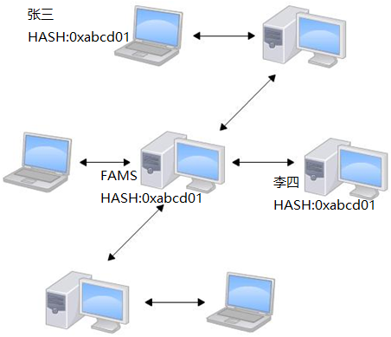
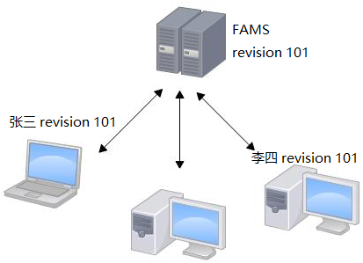
4, 案例分析
假定项目名称是FAMS
(一) 用户张三CHECKOUT 了 FAMS的 revision 101，然后开始工作。
(二) 用户李四CHECKOUT 了 FAMS的 revision 101，然后开始工作。
Notes:
https://www.cnblogs.com/xuxinstyle/p/10472799.html
可能很多人用过微软的VISUAL SOURCESAFE 或者 Team Foundation Server，就认为那还不简单，checkout/checkin 不就完了吗。
孰不知由于SVN采用了另一种源代码管理机制(merge模式）,而微软采用的是传统的(lock/unlock）机制，由于机制不同，提交方式也不同。
LOCK模式更适合小团队工作，谁修改，谁加锁，提交后解锁。
MERGE模式却是谁都可以修改，而后提交时通过比较和合并解决分歧。
所以，大家要按如下方式更新才能正确提交。
常见情况是：假定项目名称是FAMS。
(一) 用户张三CHECKOUT 了 FAMS的 revision 101，然后开始工作。
(二）用户李四CHECKOUT 了 FAMS的 revision 101，然后开始工作。
(三) 现在李四完成了工作，进行提交，SVN 版本号变为revision 102，一切OK.
(四) 现在张三完成了工作，也要进行提交，由于其工作的基础版本（workingbase）是revision 101,这时SVN会提示版本已过期，需要先更新(svn-update).
但这时真正的问题就来了：
注意SVN的机制是提交时合并，如果它发现服务器上文件版本比本地文件版本新，它会自动把服务器上的文件更新到本地，
如果这个文件李四从未改过，一切OK，更新就可以了。
但是，如果李四也对此文件比如名字叫 fillform.java做了修改, 这又分三种情况：
第一种情况：李四新增方法或内容，张三也是新增的内容，各不冲突，一切OK，SVN会自动合并。
第二种情况：李四删除了部分代码，但服务器上此文件（张三提交的）此部分代码未动，而版本却比本地新，
则SVN会自动把服务器上此文件内容合并到本地李四的版本中，
注意啊：
！！！ 它把李四正确的删除工作给反复了，这就是SVN这种增量合并机制导致的最大问题。
正确方法是：
1，首先拷贝此文件到另一个临时目录，比如D:\TEMP，
2，然后SVN-UPDATE此文件，
3，第三步拷贝此文件回来，由于此时工作基础版本已更新至revision101，则可以正常对比，修改。
4，最后提交即可。
第三种情况：如果SVN-UPDATE时发生了冲突（conflict），会产生三个文件：
一个是.mine 本地版本，
一个是.r101,你的工作基准版本，
一个是.r102,服务器端的最新版本。
则手工修改冲突，然后先SVN-resolved， 注意这是告诉SVN你已经解决了冲突。
然后执行下一步SVN-COMMIT即提交，就可以把新代码更新上去了。
怎么样？说的还够清楚吧？
这时，有读者会问，一个文件这样可以，那整个项目怎么办呢？特别是我怎么知道哪些文件改了呢？
别急，这个办法是有滴。
一种方法是利用SVN-check FOR modification .
另一种方法是利用 SVN-show log。 在弹出的项目版本列表上选择最新的版本（注意你的工作基础版本会用黑体列示出来）
然后在右键菜单上选择 comparing working copy 就可以找到服务器上最新版本与你本地工作版本的所有不一致的文件了。
然后对这些文件逐一处理，提交即可。
最后，一点提醒：注意你的代码全部提交后，一般是用SVN-CHECKOUT 重新下载一个新版本进行工作，这样能确保代码最新，
而不是在原WORKING COPY上继续工作。

Slide 17
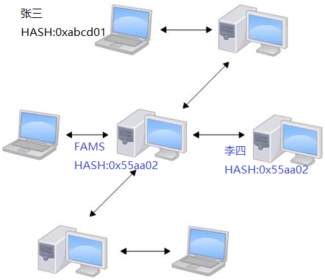
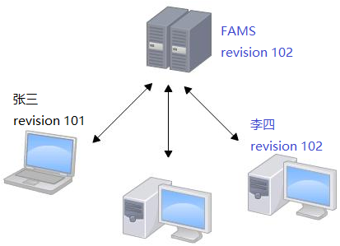
4, 案例分析
假定项目名称是FAMS
(三) 现在李四完成了工作，进行提交，SVN 版本号变为revision 102，一切OK.
Notes:
https://www.cnblogs.com/xuxinstyle/p/10472799.html
可能很多人用过微软的VISUAL SOURCESAFE 或者 Team Foundation Server，就认为那还不简单，checkout/checkin 不就完了吗。
孰不知由于SVN采用了另一种源代码管理机制(merge模式）,而微软采用的是传统的(lock/unlock）机制，由于机制不同，提交方式也不同。
LOCK模式更适合小团队工作，谁修改，谁加锁，提交后解锁。
MERGE模式却是谁都可以修改，而后提交时通过比较和合并解决分歧。
所以，大家要按如下方式更新才能正确提交。
常见情况是：假定项目名称是FAMS。
(一) 用户张三CHECKOUT 了 FAMS的 revision 101，然后开始工作。
(二）用户李四CHECKOUT 了 FAMS的 revision 101，然后开始工作。
(三) 现在李四完成了工作，进行提交，SVN 版本号变为revision 102，一切OK.
(四) 现在张三完成了工作，也要进行提交，由于其工作的基础版本（workingbase）是revision 101,这时SVN会提示版本已过期，需要先更新(svn-update).
但这时真正的问题就来了：
注意SVN的机制是提交时合并，如果它发现服务器上文件版本比本地文件版本新，它会自动把服务器上的文件更新到本地，
如果这个文件李四从未改过，一切OK，更新就可以了。
但是，如果李四也对此文件比如名字叫 fillform.java做了修改, 这又分三种情况：
第一种情况：李四新增方法或内容，张三也是新增的内容，各不冲突，一切OK，SVN会自动合并。
第二种情况：李四删除了部分代码，但服务器上此文件（张三提交的）此部分代码未动，而版本却比本地新，
则SVN会自动把服务器上此文件内容合并到本地李四的版本中，
注意啊：
！！！ 它把李四正确的删除工作给反复了，这就是SVN这种增量合并机制导致的最大问题。
正确方法是：
1，首先拷贝此文件到另一个临时目录，比如D:\TEMP，
2，然后SVN-UPDATE此文件，
3，第三步拷贝此文件回来，由于此时工作基础版本已更新至revision101，则可以正常对比，修改。
4，最后提交即可。
第三种情况：如果SVN-UPDATE时发生了冲突（conflict），会产生三个文件：
一个是.mine 本地版本，
一个是.r101,你的工作基准版本，
一个是.r102,服务器端的最新版本。
则手工修改冲突，然后先SVN-resolved， 注意这是告诉SVN你已经解决了冲突。
然后执行下一步SVN-COMMIT即提交，就可以把新代码更新上去了。
怎么样？说的还够清楚吧？
这时，有读者会问，一个文件这样可以，那整个项目怎么办呢？特别是我怎么知道哪些文件改了呢？
别急，这个办法是有滴。
一种方法是利用SVN-check FOR modification .
另一种方法是利用 SVN-show log。 在弹出的项目版本列表上选择最新的版本（注意你的工作基础版本会用黑体列示出来）
然后在右键菜单上选择 comparing working copy 就可以找到服务器上最新版本与你本地工作版本的所有不一致的文件了。
然后对这些文件逐一处理，提交即可。
最后，一点提醒：注意你的代码全部提交后，一般是用SVN-CHECKOUT 重新下载一个新版本进行工作，这样能确保代码最新，
而不是在原WORKING COPY上继续工作。

Slide 18
4, 案例分析
(四) 现在张三完成了工作，也要进行提交，由于其工作的基础版本（workingbase）是revision 101,这时SVN会提示版本已过期，需要先更新(svn-update).
Svn-update 其实是一个预 merge 的过程。
假定项目名称是FAMS
可能的情况:
1, 李四对 hello.c添加了 foo() 函数;
张三对 hello.c添加了 bar() 函数
svn 可自动合并 101 + 102 => 103
2, 李四对 hello.c删除了 foo() 函数;
张三对 hello.c删除了 bar() 函数;
svn 可自动合并 101 => 103，然而李四所做的删除会被恢复
3, 李四，张三对hello.c的foo()函数都修改, 即有冲突.
当解决冲突后手动合并 101 + 102 => 103
Notes:
https://www.cnblogs.com/xuxinstyle/p/10472799.html
可能很多人用过微软的VISUAL SOURCESAFE 或者 Team Foundation Server，就认为那还不简单，checkout/checkin 不就完了吗。
孰不知由于SVN采用了另一种源代码管理机制(merge模式）,而微软采用的是传统的(lock/unlock）机制，由于机制不同，提交方式也不同。
LOCK模式更适合小团队工作，谁修改，谁加锁，提交后解锁。
MERGE模式却是谁都可以修改，而后提交时通过比较和合并解决分歧。
所以，大家要按如下方式更新才能正确提交。
常见情况是：假定项目名称是FAMS。
(一) 用户张三CHECKOUT 了 FAMS的 revision 101，然后开始工作。
(二）用户李四CHECKOUT 了 FAMS的 revision 101，然后开始工作。
(三) 现在李四完成了工作，进行提交，SVN 版本号变为revision 102，一切OK.
(四) 现在张三完成了工作，也要进行提交，由于其工作的基础版本（workingbase）是revision 101,这时SVN会提示版本已过期，需要先更新(svn-update).
但这时真正的问题就来了：
注意SVN的机制是提交时合并，如果它发现服务器上文件版本比本地文件版本新，它会自动把服务器上的文件更新到本地，
如果这个文件李四从未改过，一切OK，更新就可以了。
但是，如果李四也对此文件比如名字叫 fillform.java做了修改, 这又分三种情况：
第一种情况：李四新增方法或内容，张三也是新增的内容，各不冲突，一切OK，SVN会自动合并。
第二种情况：李四删除了部分代码，但服务器上此文件（张三提交的）此部分代码未动，而版本却比本地新，
则SVN会自动把服务器上此文件内容合并到本地李四的版本中，
注意啊：
！！！ 它把李四正确的删除工作给反复了，这就是SVN这种增量合并机制导致的最大问题。
正确方法是：
1，首先拷贝此文件到另一个临时目录，比如D:\TEMP，
2，然后SVN-UPDATE此文件，
3，第三步拷贝此文件回来，由于此时工作基础版本已更新至revision101，则可以正常对比，修改。
4，最后提交即可。
第三种情况：如果SVN-UPDATE时发生了冲突（conflict），会产生三个文件：
一个是.mine 本地版本，
一个是.r101,你的工作基准版本，
一个是.r102,服务器端的最新版本。
则手工修改冲突，然后先SVN-resolved， 注意这是告诉SVN你已经解决了冲突。
然后执行下一步SVN-COMMIT即提交，就可以把新代码更新上去了。
怎么样？说的还够清楚吧？
这时，有读者会问，一个文件这样可以，那整个项目怎么办呢？特别是我怎么知道哪些文件改了呢？
别急，这个办法是有滴。
一种方法是利用SVN-check FOR modification .
另一种方法是利用 SVN-show log。 在弹出的项目版本列表上选择最新的版本（注意你的工作基础版本会用黑体列示出来）
然后在右键菜单上选择 comparing working copy 就可以找到服务器上最新版本与你本地工作版本的所有不一致的文件了。
然后对这些文件逐一处理，提交即可。
最后，一点提醒：注意你的代码全部提交后，一般是用SVN-CHECKOUT 重新下载一个新版本进行工作，这样能确保代码最新，
而不是在原WORKING COPY上继续工作。

Slide 19
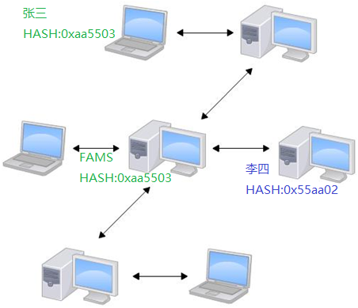
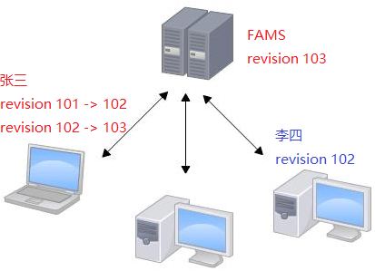
4, 案例分析
假定项目名称是FAMS
Svn中，正确的提交应该是：
1,将本地版本备份
2, 同步服务器最新库版本
3. 依据备份修改最新版本
4. 最后提交
Notes:
https://www.cnblogs.com/xuxinstyle/p/10472799.html
可能很多人用过微软的VISUAL SOURCESAFE 或者 Team Foundation Server，就认为那还不简单，checkout/checkin 不就完了吗。
孰不知由于SVN采用了另一种源代码管理机制(merge模式）,而微软采用的是传统的(lock/unlock）机制，由于机制不同，提交方式也不同。
LOCK模式更适合小团队工作，谁修改，谁加锁，提交后解锁。
MERGE模式却是谁都可以修改，而后提交时通过比较和合并解决分歧。
所以，大家要按如下方式更新才能正确提交。
常见情况是：假定项目名称是FAMS。
(一) 用户张三CHECKOUT 了 FAMS的 revision 101，然后开始工作。
(二）用户李四CHECKOUT 了 FAMS的 revision 101，然后开始工作。
(三) 现在李四完成了工作，进行提交，SVN 版本号变为revision 102，一切OK.
(四) 现在张三完成了工作，也要进行提交，由于其工作的基础版本（workingbase）是revision 101,这时SVN会提示版本已过期，需要先更新(svn-update).
但这时真正的问题就来了：
注意SVN的机制是提交时合并，如果它发现服务器上文件版本比本地文件版本新，它会自动把服务器上的文件更新到本地，
如果这个文件李四从未改过，一切OK，更新就可以了。
但是，如果李四也对此文件比如名字叫 fillform.java做了修改, 这又分三种情况：
第一种情况：李四新增方法或内容，张三也是新增的内容，各不冲突，一切OK，SVN会自动合并。
第二种情况：李四删除了部分代码，这部分代码张三未动，但修改了文件中其他部分代码，服务器上此文件（张三提交的）此部分代码未动，而版本却比本地新，
则SVN会自动把服务器上此文件内容合并到本地李四的版本中，
注意啊：
！！！ 它把李四正确的删除工作给恢复了，这就是SVN这种增量合并机制导致的最大问题。
正确方法是：
1，首先拷贝此文件到另一个临时目录，比如D:\TEMP，
2，然后SVN-UPDATE此文件，
3，第三步拷贝此文件回来，由于此时工作基础版本已更新至revision101，则可以正常对比，修改。
4，最后提交即可。
第三种情况：如果SVN-UPDATE时发生了冲突（conflict），会产生三个文件：
一个是.mine 本地版本，
一个是.r101,你的工作基准版本，
一个是.r102,服务器端的最新版本。
则手工修改冲突，然后先SVN-resolved， 注意这是告诉SVN你已经解决了冲突。
然后执行下一步SVN-COMMIT即提交，就可以把新代码更新上去了。
怎么样？说的还够清楚吧？
这时，有读者会问，一个文件这样可以，那整个项目怎么办呢？特别是我怎么知道哪些文件改了呢？
别急，这个办法是有滴。
一种方法是利用SVN-check FOR modification .
另一种方法是利用 SVN-show log。 在弹出的项目版本列表上选择最新的版本（注意你的工作基础版本会用黑体列示出来）
然后在右键菜单上选择 comparing working copy 就可以找到服务器上最新版本与你本地工作版本的所有不一致的文件了。
然后对这些文件逐一处理，提交即可。
最后，一点提醒：注意你的代码全部提交后，一般是用SVN-CHECKOUT 重新下载一个新版本进行工作，这样能确保代码最新，
而不是在原WORKING COPY上继续工作。

Slide 20
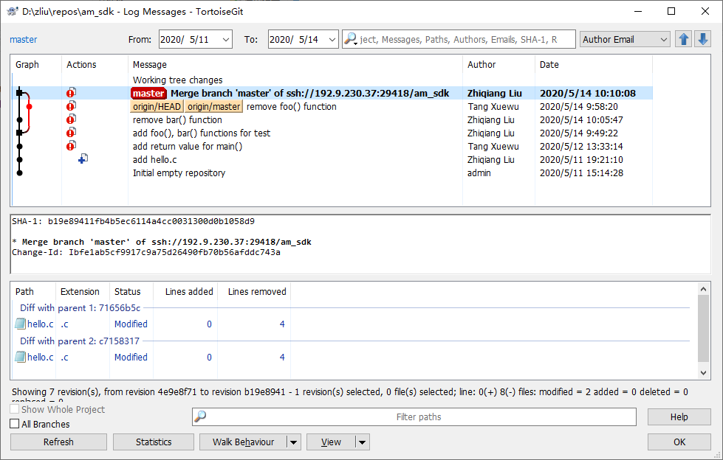
4, 案例分析
假定项目名称是FAMS
对于git版本管理，是不存在前面李四删除代码恢复的问题的。
当git pull 更新本地版本到最新的时候，可以自动 merged
李四提交
Notes:
https://www.cnblogs.com/xuxinstyle/p/10472799.html
可能很多人用过微软的VISUAL SOURCESAFE 或者 Team Foundation Server，就认为那还不简单，checkout/checkin 不就完了吗。
孰不知由于SVN采用了另一种源代码管理机制(merge模式）,而微软采用的是传统的(lock/unlock）机制，由于机制不同，提交方式也不同。
LOCK模式更适合小团队工作，谁修改，谁加锁，提交后解锁。
MERGE模式却是谁都可以修改，而后提交时通过比较和合并解决分歧。
所以，大家要按如下方式更新才能正确提交。
常见情况是：假定项目名称是FAMS。
(一) 用户张三CHECKOUT 了 FAMS的 revision 101，然后开始工作。
(二）用户李四CHECKOUT 了 FAMS的 revision 101，然后开始工作。
(三) 现在李四完成了工作，进行提交，SVN 版本号变为revision 102，一切OK.
(四) 现在张三完成了工作，也要进行提交，由于其工作的基础版本（workingbase）是revision 101,这时SVN会提示版本已过期，需要先更新(svn-update).
但这时真正的问题就来了：
注意SVN的机制是提交时合并，如果它发现服务器上文件版本比本地文件版本新，它会自动把服务器上的文件更新到本地，
如果这个文件李四从未改过，一切OK，更新就可以了。
但是，如果李四也对此文件比如名字叫 fillform.java做了修改, 这又分三种情况：
第一种情况：李四新增方法或内容，张三也是新增的内容，各不冲突，一切OK，SVN会自动合并。
第二种情况：李四删除了部分代码，这部分代码张三未动，但修改了文件中其他部分代码，服务器上此文件（张三提交的）此部分代码未动，而版本却比本地新，
则SVN会自动把服务器上此文件内容合并到本地李四的版本中，
注意啊：
！！！ 它把李四正确的删除工作给恢复了，这就是SVN这种增量合并机制导致的最大问题。
正确方法是：
1，首先拷贝此文件到另一个临时目录，比如D:\TEMP，
2，然后SVN-UPDATE此文件，
3，第三步拷贝此文件回来，由于此时工作基础版本已更新至revision101，则可以正常对比，修改。
4，最后提交即可。
第三种情况：如果SVN-UPDATE时发生了冲突（conflict），会产生三个文件：
一个是.mine 本地版本，
一个是.r101,你的工作基准版本，
一个是.r102,服务器端的最新版本。
则手工修改冲突，然后先SVN-resolved， 注意这是告诉SVN你已经解决了冲突。
然后执行下一步SVN-COMMIT即提交，就可以把新代码更新上去了。
怎么样？说的还够清楚吧？
这时，有读者会问，一个文件这样可以，那整个项目怎么办呢？特别是我怎么知道哪些文件改了呢？
别急，这个办法是有滴。
一种方法是利用SVN-check FOR modification .
另一种方法是利用 SVN-show log。 在弹出的项目版本列表上选择最新的版本（注意你的工作基础版本会用黑体列示出来）
然后在右键菜单上选择 comparing working copy 就可以找到服务器上最新版本与你本地工作版本的所有不一致的文件了。
然后对这些文件逐一处理，提交即可。
最后，一点提醒：注意你的代码全部提交后，一般是用SVN-CHECKOUT 重新下载一个新版本进行工作，这样能确保代码最新，
而不是在原WORKING COPY上继续工作。

Slide 21
4, 案例分析
假定项目名称是FAMS
FAMS库，Master分支
0xaa5503
0xaa5503
张三提交
0x55aa02
0x55aa02
张三提交
张三
先备份
后更新
李四提交
李四提交
0xabcd01
0xabcd01
Notes:
https://www.cnblogs.com/xuxinstyle/p/10472799.html
可能很多人用过微软的VISUAL SOURCESAFE 或者 Team Foundation Server，就认为那还不简单，checkout/checkin 不就完了吗。
孰不知由于SVN采用了另一种源代码管理机制(merge模式）,而微软采用的是传统的(lock/unlock）机制，由于机制不同，提交方式也不同。
LOCK模式更适合小团队工作，谁修改，谁加锁，提交后解锁。
MERGE模式却是谁都可以修改，而后提交时通过比较和合并解决分歧。
所以，大家要按如下方式更新才能正确提交。
常见情况是：假定项目名称是FAMS。
(一) 用户张三CHECKOUT 了 FAMS的 revision 101，然后开始工作。
(二）用户李四CHECKOUT 了 FAMS的 revision 101，然后开始工作。
(三) 现在李四完成了工作，进行提交，SVN 版本号变为revision 102，一切OK.
(四) 现在张三完成了工作，也要进行提交，由于其工作的基础版本（workingbase）是revision 101,这时SVN会提示版本已过期，需要先更新(svn-update).
但这时真正的问题就来了：
注意SVN的机制是提交时合并，如果它发现服务器上文件版本比本地文件版本新，它会自动把服务器上的文件更新到本地，
如果这个文件李四从未改过，一切OK，更新就可以了。
但是，如果李四也对此文件比如名字叫 fillform.java做了修改, 这又分三种情况：
第一种情况：李四新增方法或内容，张三也是新增的内容，各不冲突，一切OK，SVN会自动合并。
第二种情况：李四删除了部分代码，这部分代码张三未动，但修改了文件中其他部分代码，服务器上此文件（张三提交的）此部分代码未动，而版本却比本地新，
则SVN会自动把服务器上此文件内容合并到本地李四的版本中，
注意啊：
！！！ 它把李四正确的删除工作给恢复了，这就是SVN这种增量合并机制导致的最大问题。
正确方法是：
1，首先拷贝此文件到另一个临时目录，比如D:\TEMP，
2，然后SVN-UPDATE此文件，
3，第三步拷贝此文件回来，由于此时工作基础版本已更新至revision101，则可以正常对比，修改。
4，最后提交即可。
第三种情况：如果SVN-UPDATE时发生了冲突（conflict），会产生三个文件：
一个是.mine 本地版本，
一个是.r101,你的工作基准版本，
一个是.r102,服务器端的最新版本。
则手工修改冲突，然后先SVN-resolved， 注意这是告诉SVN你已经解决了冲突。
然后执行下一步SVN-COMMIT即提交，就可以把新代码更新上去了。
怎么样？说的还够清楚吧？
这时，有读者会问，一个文件这样可以，那整个项目怎么办呢？特别是我怎么知道哪些文件改了呢？
别急，这个办法是有滴。
一种方法是利用SVN-check FOR modification .
另一种方法是利用 SVN-show log。 在弹出的项目版本列表上选择最新的版本（注意你的工作基础版本会用黑体列示出来）
然后在右键菜单上选择 comparing working copy 就可以找到服务器上最新版本与你本地工作版本的所有不一致的文件了。
然后对这些文件逐一处理，提交即可。
最后，一点提醒：注意你的代码全部提交后，一般是用SVN-CHECKOUT 重新下载一个新版本进行工作，这样能确保代码最新，
而不是在原WORKING COPY上继续工作。

Slide 22
5, gerrit 介绍

Slide 23
5, gerrit 介绍
Gerrit, 一种开放源代码的代码审查软件, 使用网页界面. 利用网页浏览器, 同一个团队的软件开发者, 可以相互审阅彼此修改后的代码, 决定是否能够提交, 回退或是继续修改. 它使用版本控制系统Git作为底层.
它分支自Rietveld, 作者为Google公司的Shawn Pearce, 原先是为了管理Android项目而产生. 实际上 Android 代码是由很多的 git 库组成的，每个git库在gerrit 中就是一个项目(project),因此每个项目是可以独立设立权限的，结合活动目录中分组（group），可以以组的形式给予拉取，验证，审核，提交的权限。为了组织这些项目。Android中这些项目不会直接使用 git 命令来提交审核，而是采用 repo的python脚本结合manifest.xml来统一管理。

Slide 24
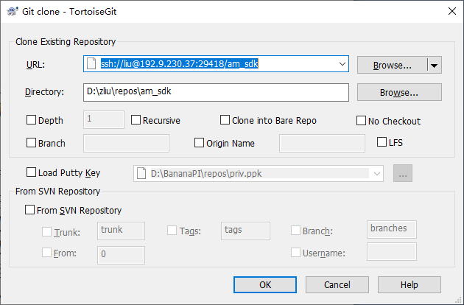
5, gerrit 介绍
从服务器拉取最新代码

Slide 25
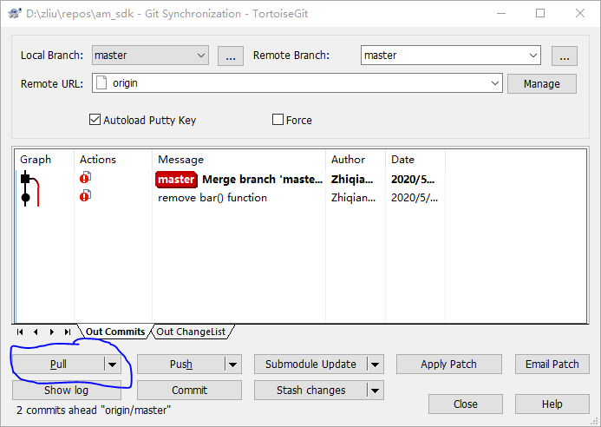
5, gerrit 介绍
在本地修改好代码后，pull最新代码，以便准备push

Slide 26
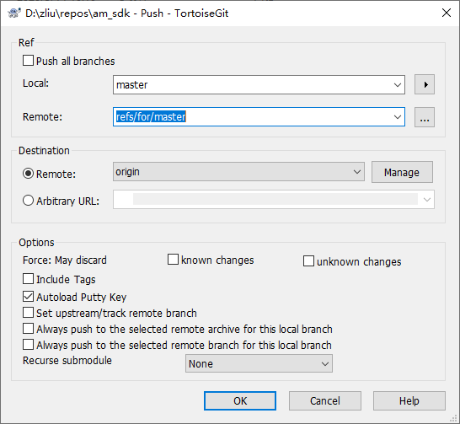
5, gerrit 介绍
将修改好的代码 push 到服务器远程分支 refs/for/master 上

Slide 27
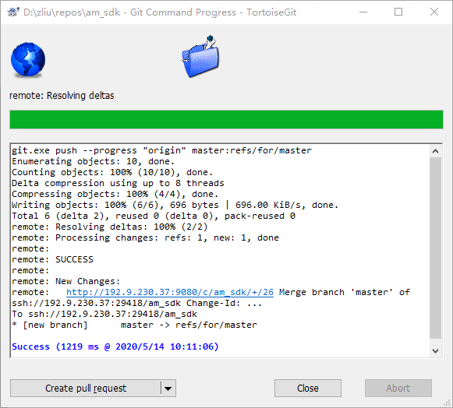
5, gerrit 介绍
一旦 push 成功，gerrit会给予成功提示和一个审核的链接，如下

Slide 28
5, gerrit 介绍
此时本地版本库

Slide 29
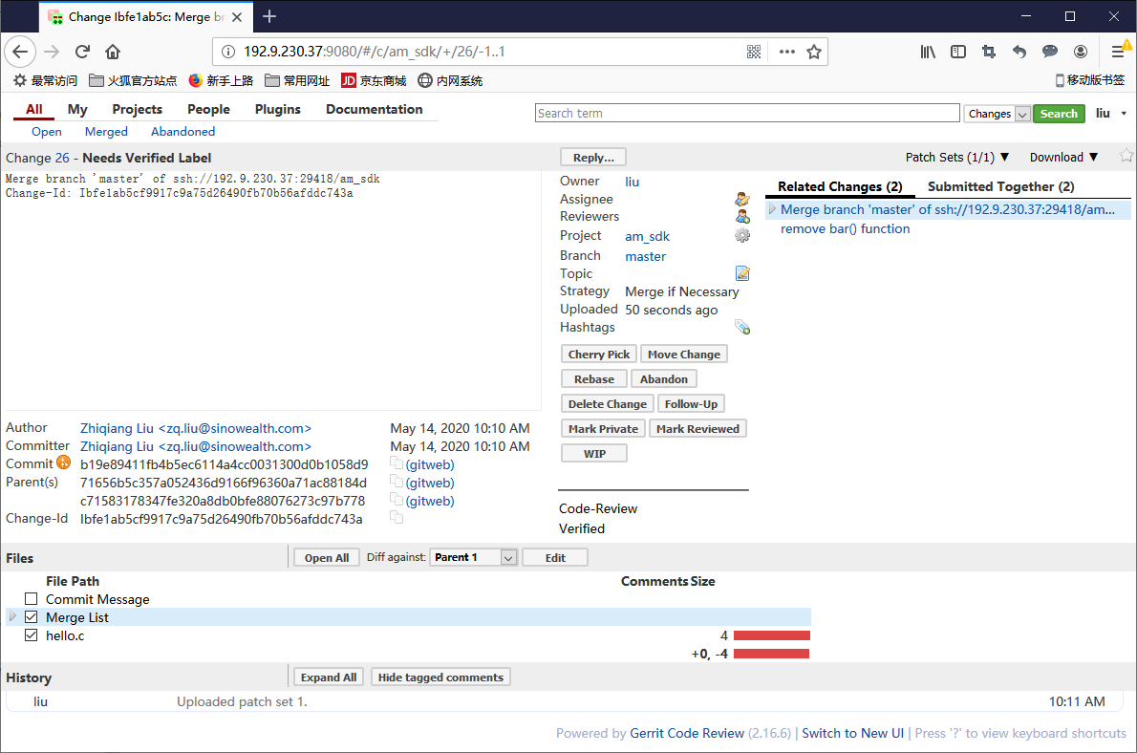
5, gerrit 介绍
提交审核页面

Slide 30
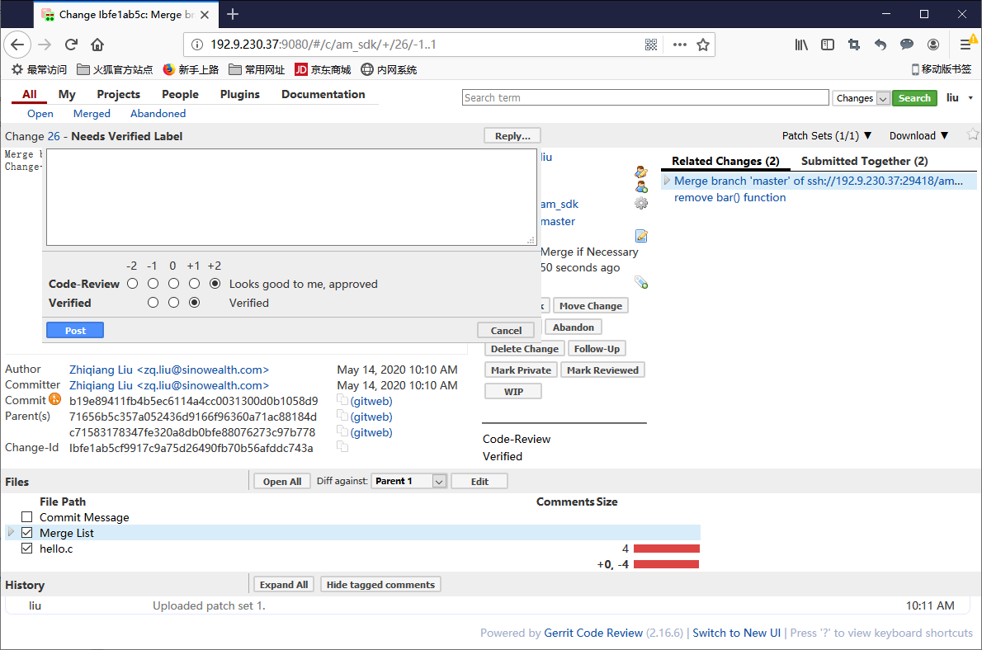
5, gerrit 介绍

Slide 31
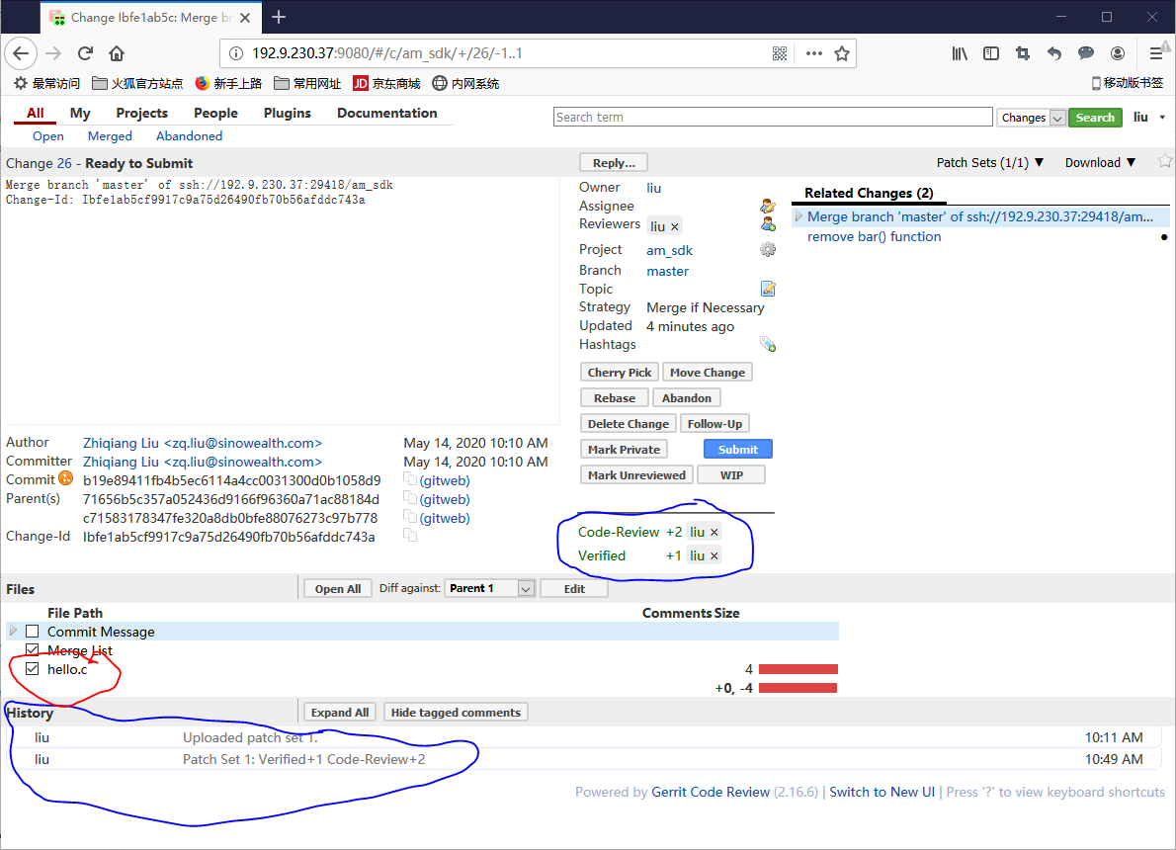
5, gerrit 介绍
已审核，验证人员
可查看提交的差异
审核，验证历史

Slide 32
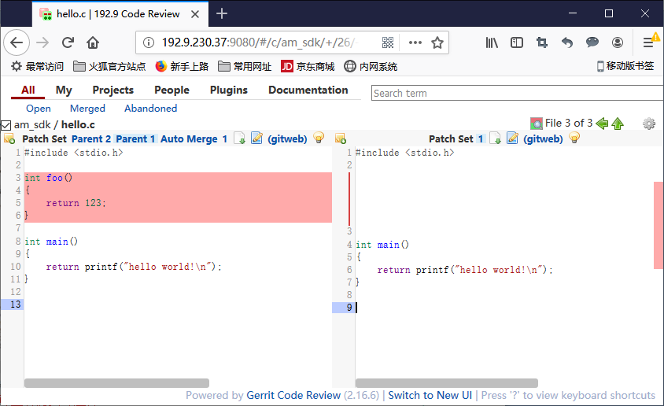
5, gerrit 介绍

Slide 33
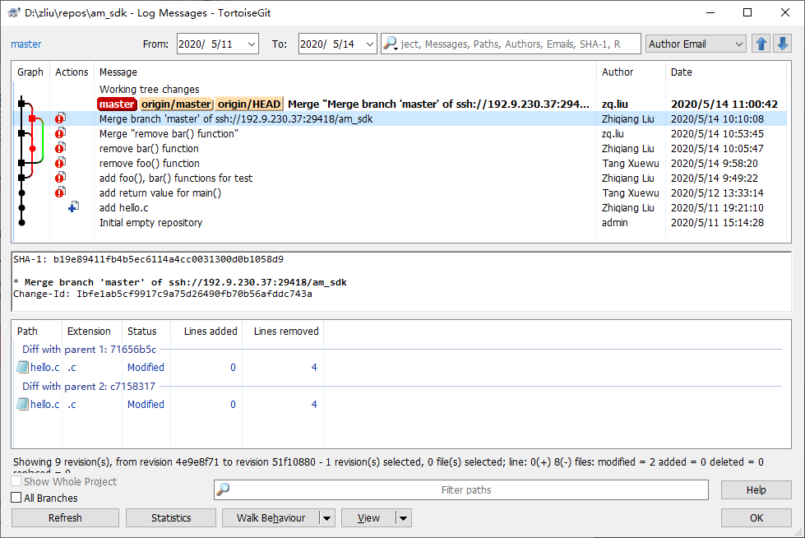
5, gerrit 介绍
本地代码更新后，其提交跟踪记录

Slide 34
6, gerrit 管理

Slide 35
6, gerrit 管理
Gerrit 基于java开发。其服务端配置文件为 etc/gerrit.config文件。
一旦设置好后，以后无需修改。

Slide 36
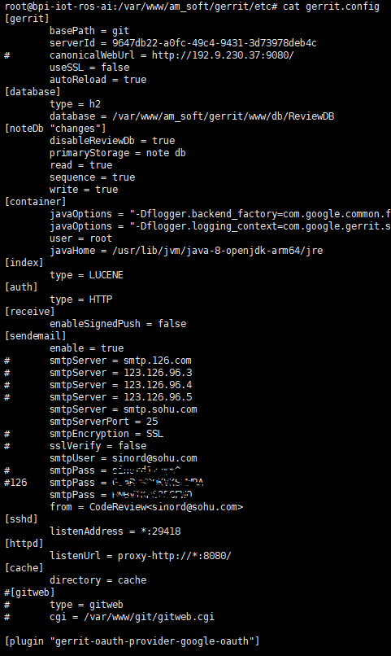
6, gerrit 管理
这里用户鉴权采用的是http方式。实际上gerrit 也是支持 活动目录的，采用group的方式来给予用户权限。

Slide 37
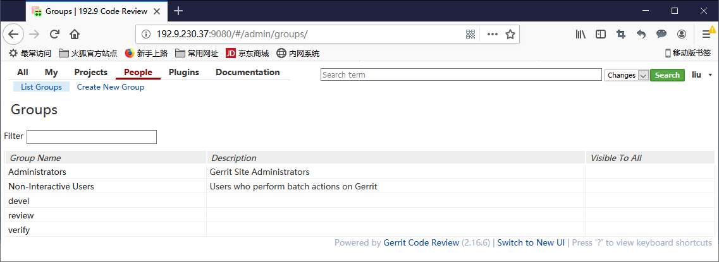
6, gerrit 管理

Slide 38
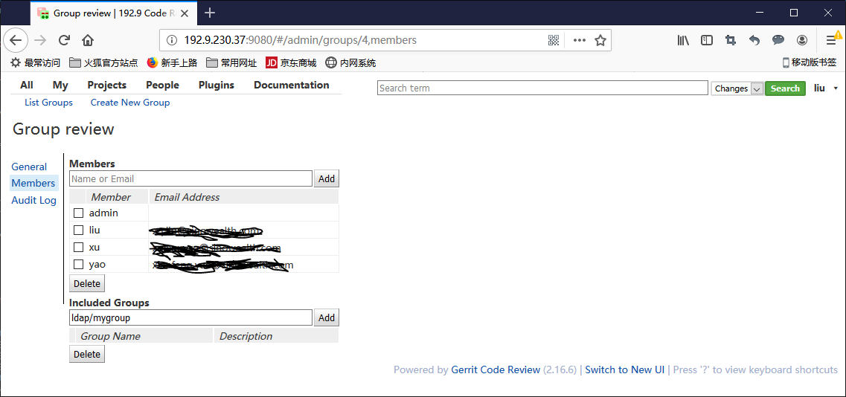
6, gerrit 管理
如果gerrit.config配置ldap，那么这里可以使用活动目录

Slide 39
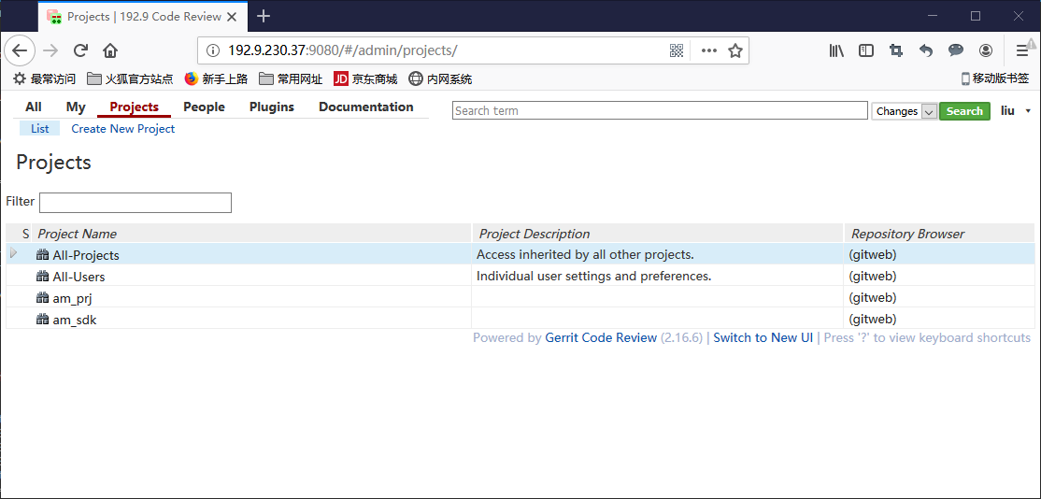
6, gerrit 管理
这里 am_prj 用户设定权限，其它项目的权限都可以从它上面继承
Am_sdk的权限来自 am_prj

Slide 40
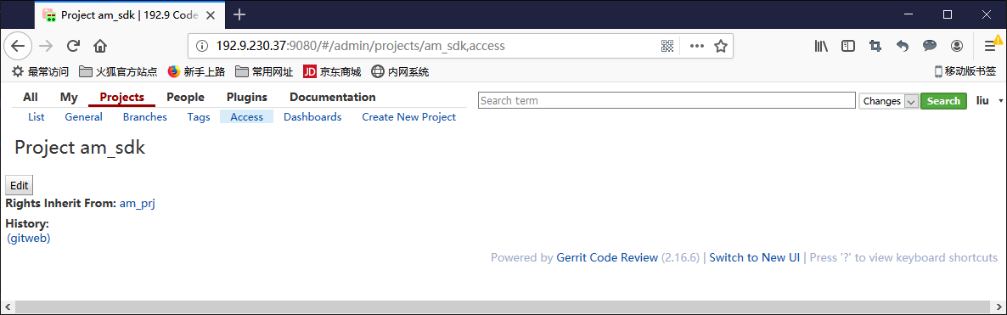
6, gerrit 管理

Slide 41
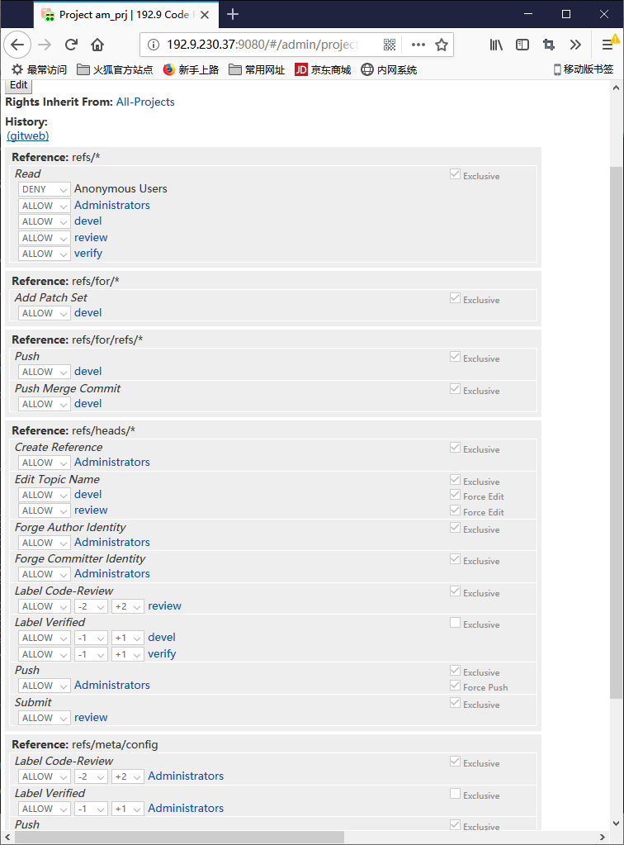
6, gerrit 管理
指定的用户，组可以拉取代码
开发人员可以提交代码，但不能入库
验证，审核人员

Slide 42
谢谢

